Slide 1

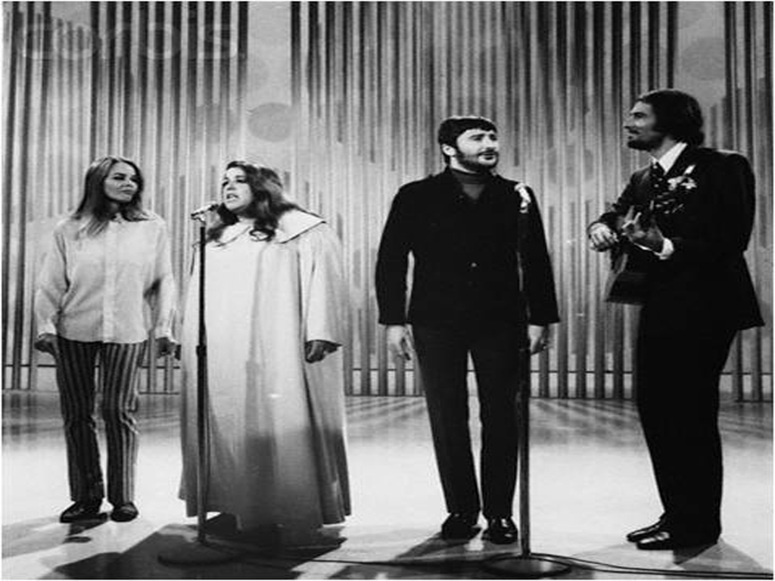

The Mamas and the Papas
USA
California Dreamin’
Sueños de California
1965
No tocar el ratón
Roberto
Clic para comenzar
Lima-Perú

Slide 2
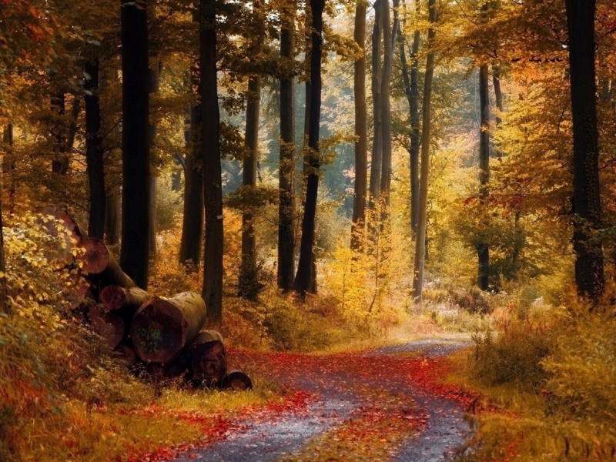

All the leaves are brown (all the leaves are brown) Todas las hojas son marrones (todas las hojas son marrones)
and the sky is grey (and the sky is grey)
y el cielo es gris (y el cielo es gris)
I've been for a walk (I've been for a walk) y salí para caminar (y salí para caminar)

Slide 3
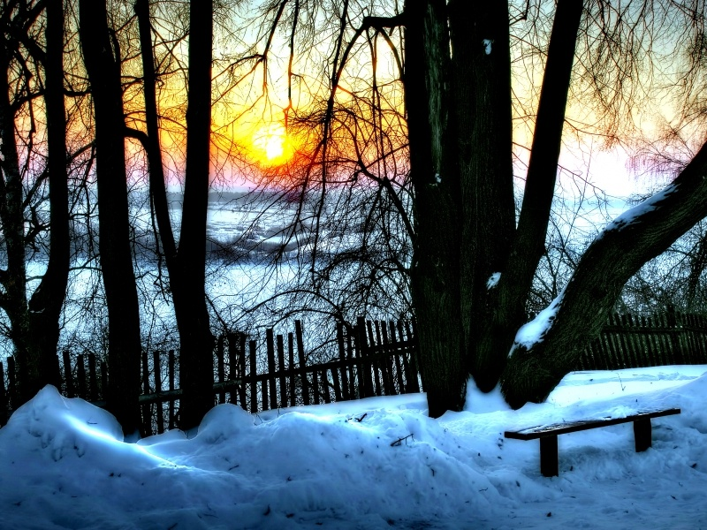
on a winter’s day (on a winter’s day) en un día de invierno (en un día de invierno)
I'd be save and warm (I'd be save and warm) estaría a salvo y abrigado (estaría a salvo y abrigado)
if I was in LA (if I was in LA) si estuviera en Los Angeles (si estuviera en Los Angeles)

Slide 4
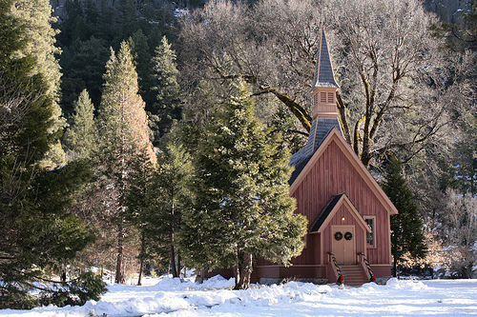
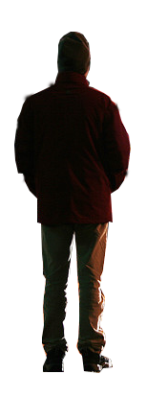
California dreaming (California dreaming) Soñando con California (soñando con California)
on such a winter’s day cual un día de invierno
Stopped into a church
me detuve en una iglesia
I passed along the way mientras pasaba a lo largo del camino

Slide 5
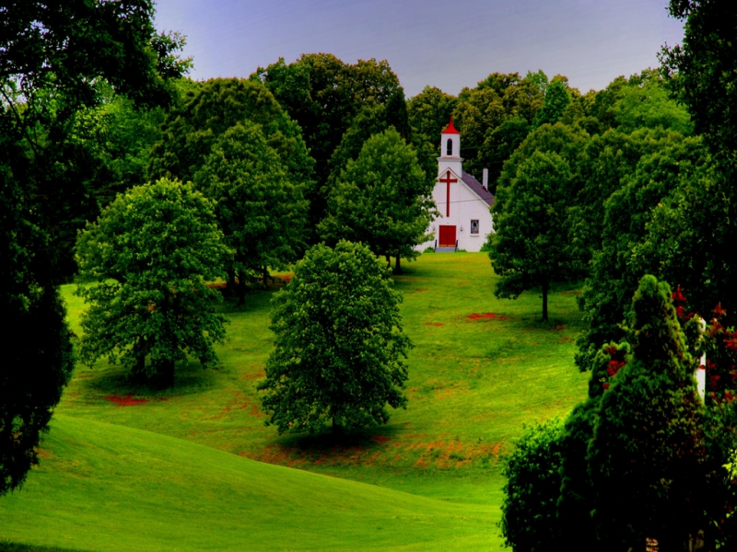
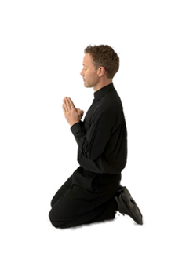
Well, I got down on my knees (I got down on my knees) bueno, me arrodillé (bueno, me arrodillé)
And I pretended to pray (I pretended to pray) y fingí orar ( fingí orar)
You know the preacher likes the cold (the preacher likes the cold) tú sabes que el predicador prefiere el frío (el predicador prefiere el frío)

Slide 6
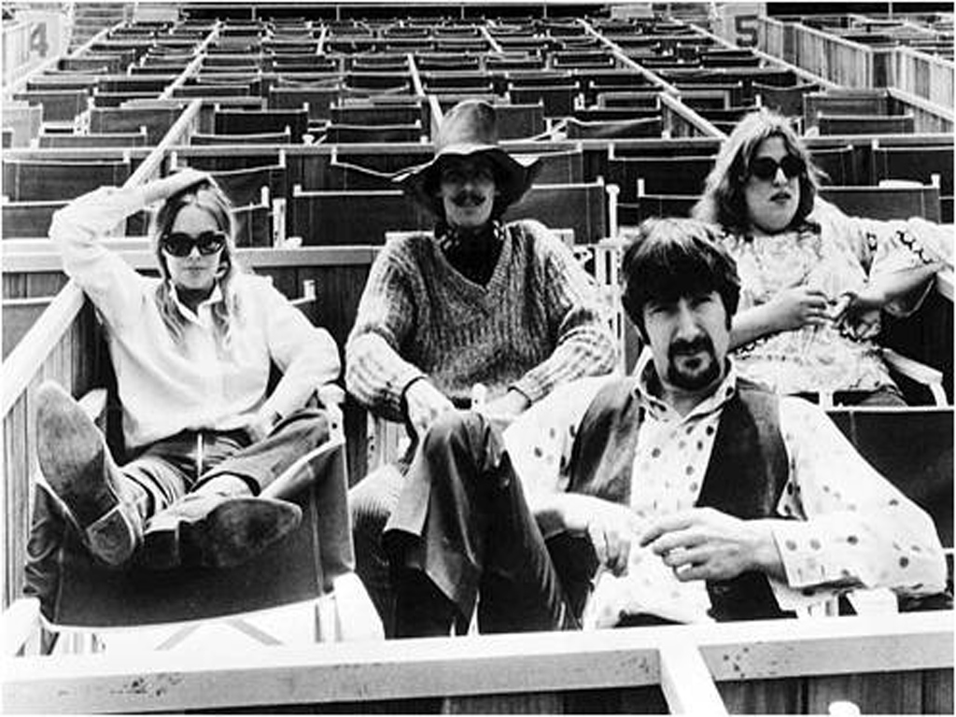
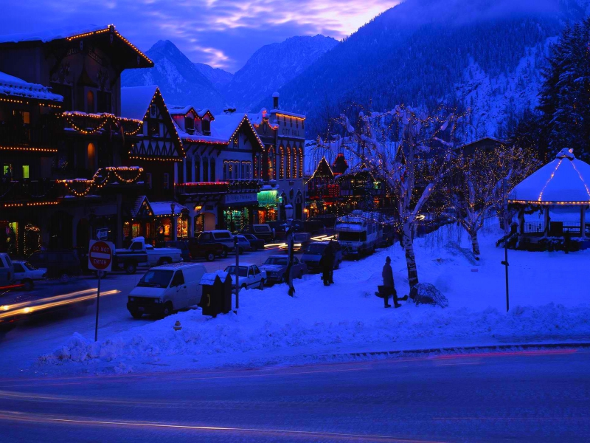
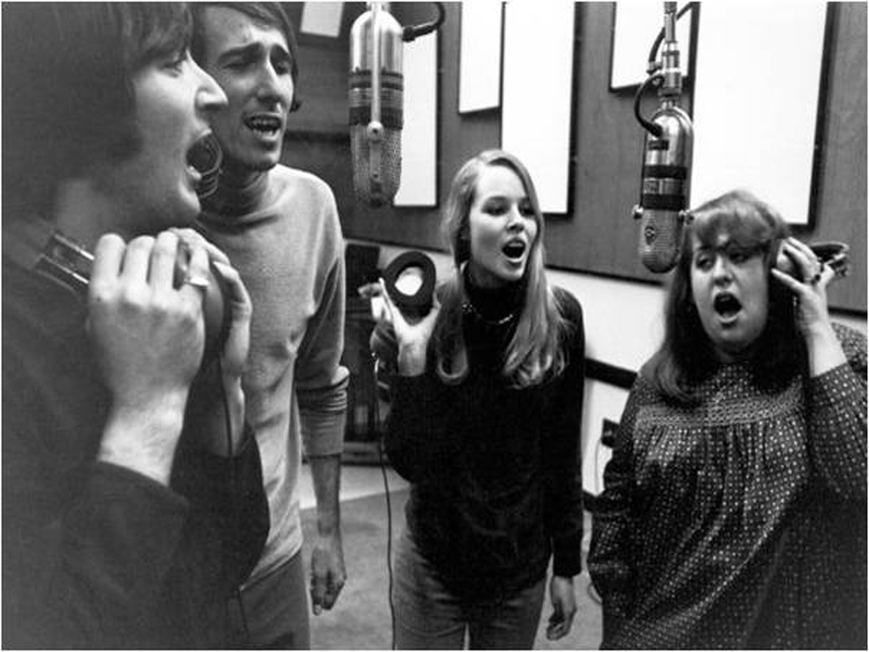
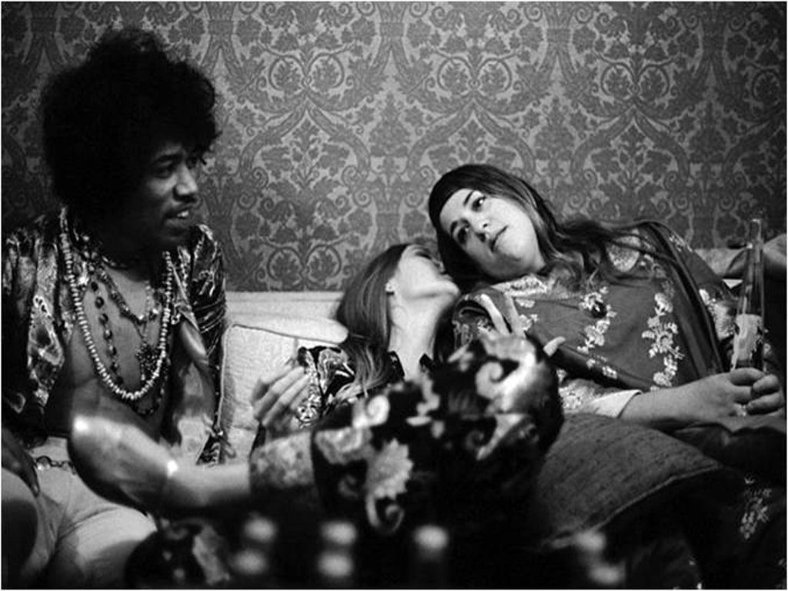
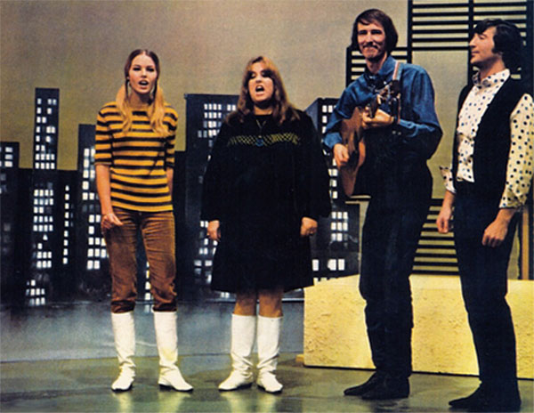
Jimi Hendrix
he knows I'm gonna stay (knows) I'm gonna stay El sabe que me quedaré (él sabe que me quedaré)
Mama Cass
Michelle Phillips
California dreamin’ (California dreamin’) Soñando con California (soñando con California)
on such a winter’s day cual día de invierno

Slide 7
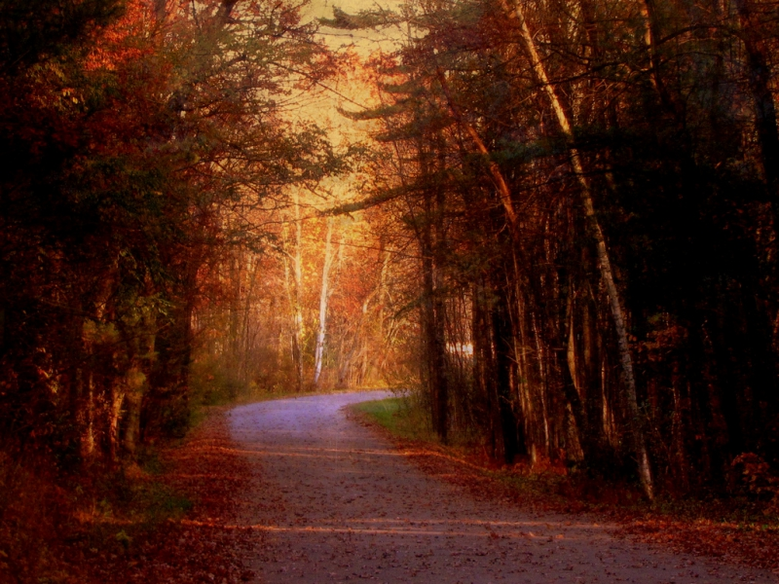
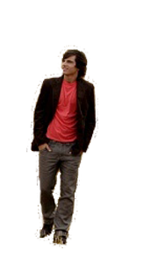
All the leaves are brown (all the leaves are brown) Todas las hojas son marrones (todas las hojas son marrones)
and the sky is grey (and the sky is grey)
y el cielo es gris (y el cielo es gris)
I've been for a walk (I've been for a walk) y salí para caminar (y salí para caminar)

Slide 8
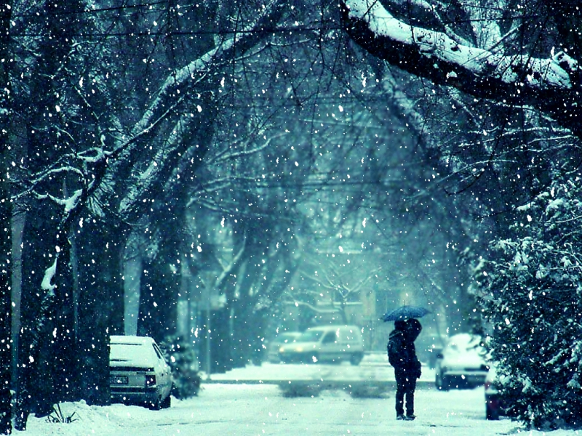
on a winter’s day (on a winter’s day) en un día de invierno (en un día de invierno)
If I didn't tell her (if I didn't tell her) Si no le dije a ella (si no le dije a ella)
I could leave today (I could leave today) que podría marcharme hoy (que podría marcharme hoy)

Slide 9
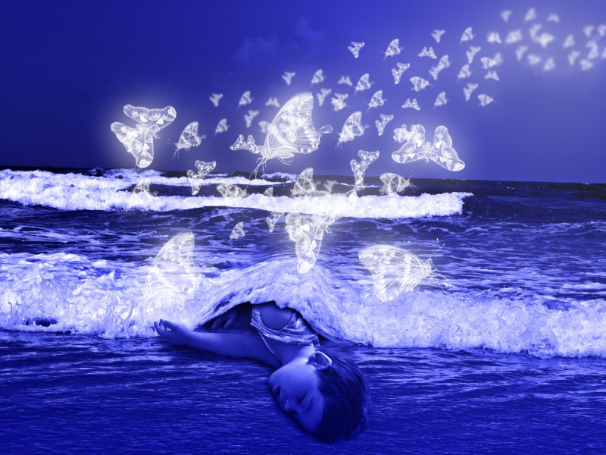
California dreamin’ (California dreamin’) Soñando con California (Soñando con California)
on such a winter’s day cual un día de invierno
California dreamin’ Soñando con California

Slide 10
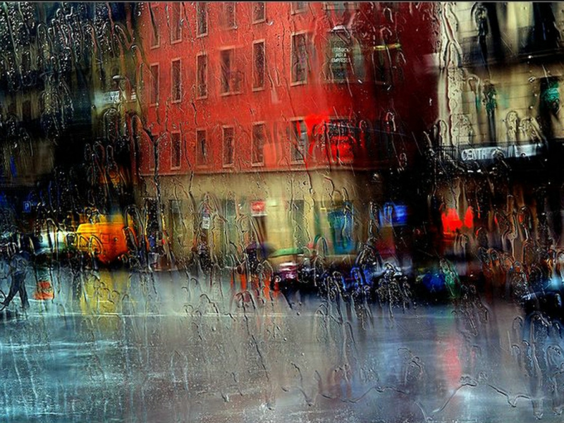
on such a winter’s day cual un día de invierno
California dreamin’ Soñando con California
on such a winter’s day cual un día de invierno
Roberto

Slide 11



Accede a la sección que desees desde aquí:
Propia Creación
De la Red
Dedicatorias | Fechas Especiales | Graciosos
Historia y Arte | Lugares | Musicales
Naturaleza y Ciencias | Política | Reflexión
Religiosos | Románticos | Salud
Dedicatorias | Fechas Especiales | Graciosos
Historia y Arte | Lugares | Musicales
Naturaleza y Ciencias | Política | Reflexión
Religiosos | Románticos | Salud
Si deseas recibir pps periódicamente en tu correo electrónico subscríbete aquí:

